Slide 1

[ ]
자바기반 웹&앱 개발자 양성과정 122기
BITWARE
권재범 정동원 최창국 홍한솔 황준우

Slide 2
Index
무엇을 ?
왜?
어떻게 ?
시연영상
기술소개
소감
01
02
03
04
05
06

Slide 3
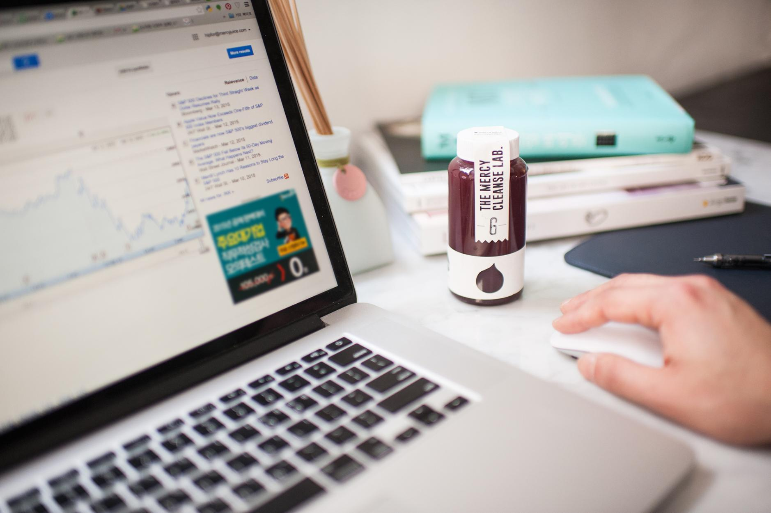
무엇을 ?
Notes:
타이틀 1

Slide 4
그룹웨어란?
협업 소프트웨어 라고도 불리며,
여러 사용자가 각기 별개의 작업 환경에서 통합된 하나의
프로젝트를 동시에 수행할 수 있도록 만들어 주는 소프트웨어
- 출처 : 위키백과

Slide 5
왜 ?
Notes:
타이틀 1

Slide 6






그룹웨어란 ?
메신저
전자결재
사내 메시지 전송 프로세스
업무 승인 프로세스
주소록
게시판
기업 내/외 연락망 관리
공지사항 및 정보 전달
캘린더
프로젝트
법인 차량, 회의실 예약 시스템
프로젝트 관리 프로세스

Slide 7
어떻게 ?

Slide 8
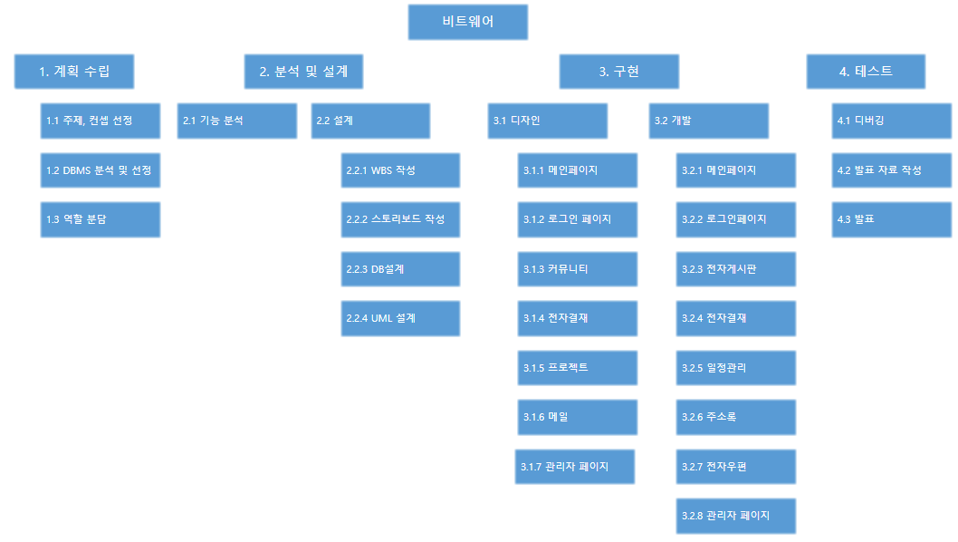
WBS

Slide 9
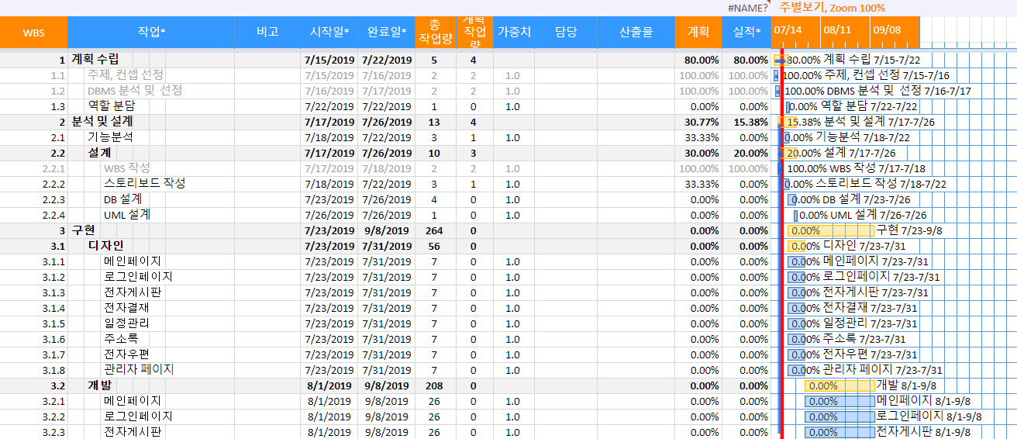
WBS

Slide 10
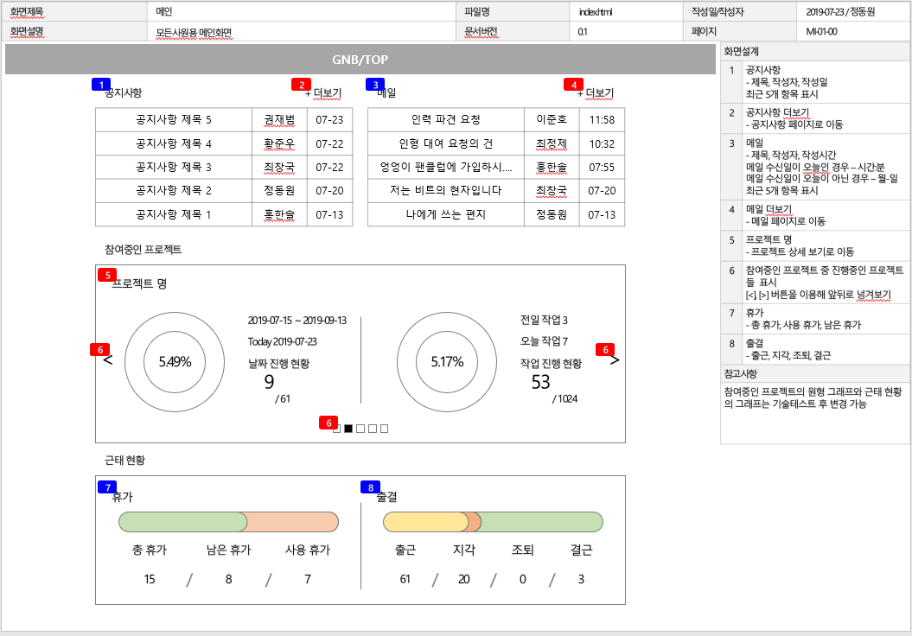
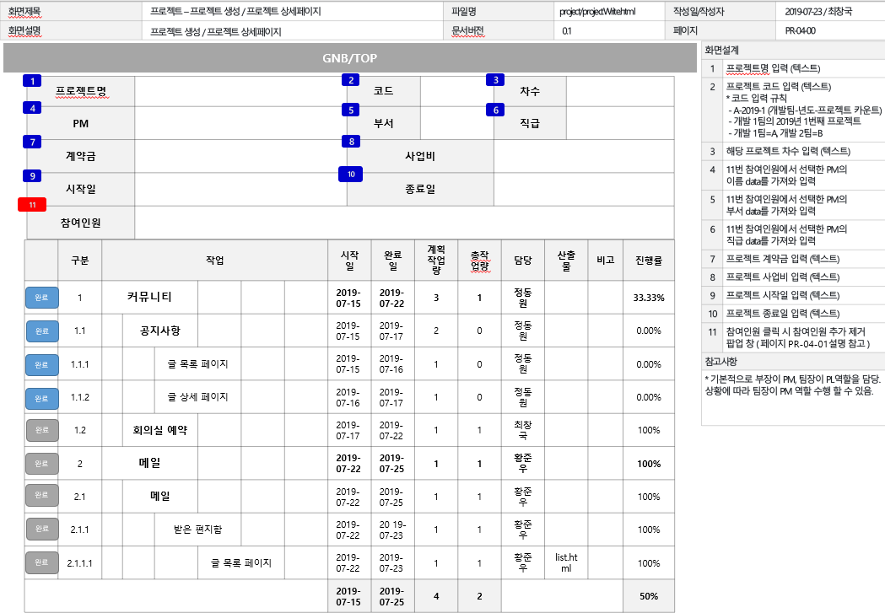
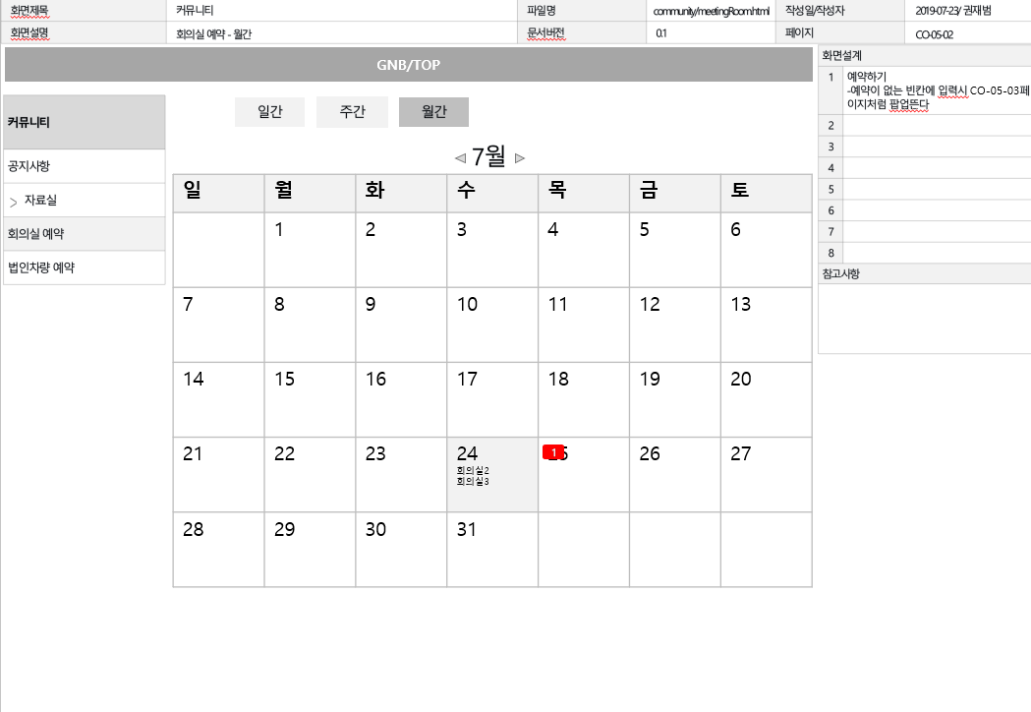
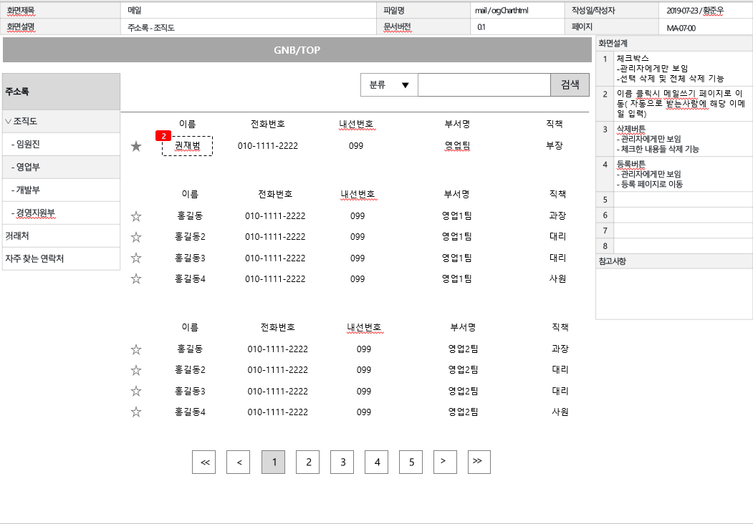
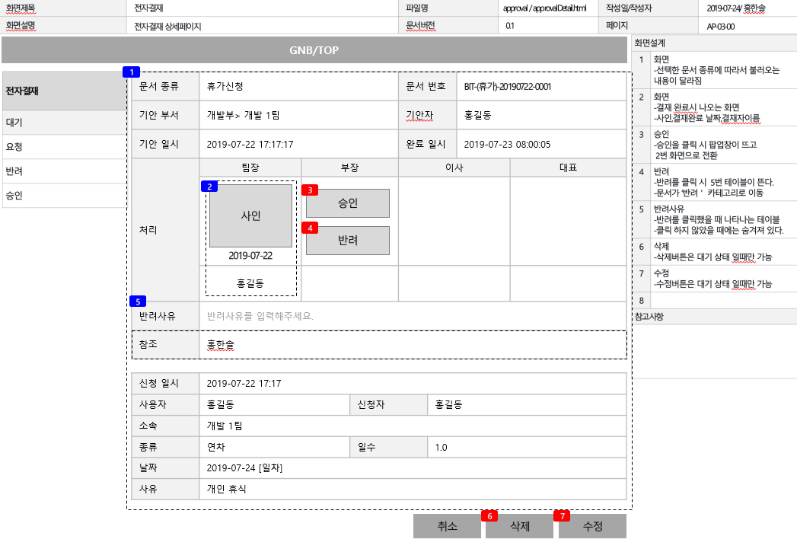
스토리보드
Notes:
하나씩 보여줄건지 여러 개 겹쳐서 애니메이션 줄건지

Slide 11
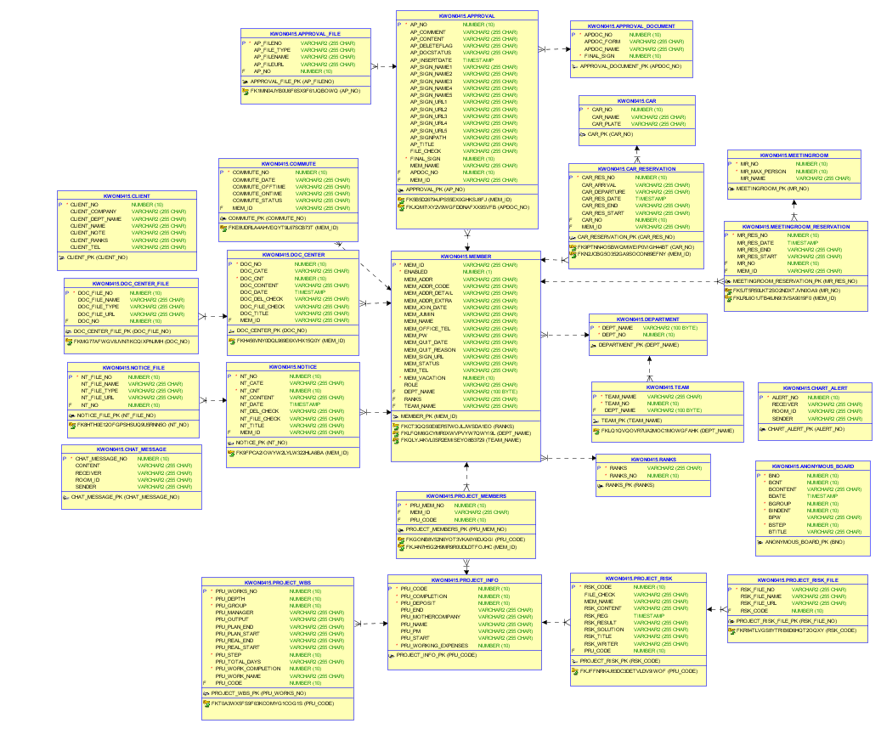
ERD
총 25개의 테이블로 구성되어 있습니다.

Slide 12
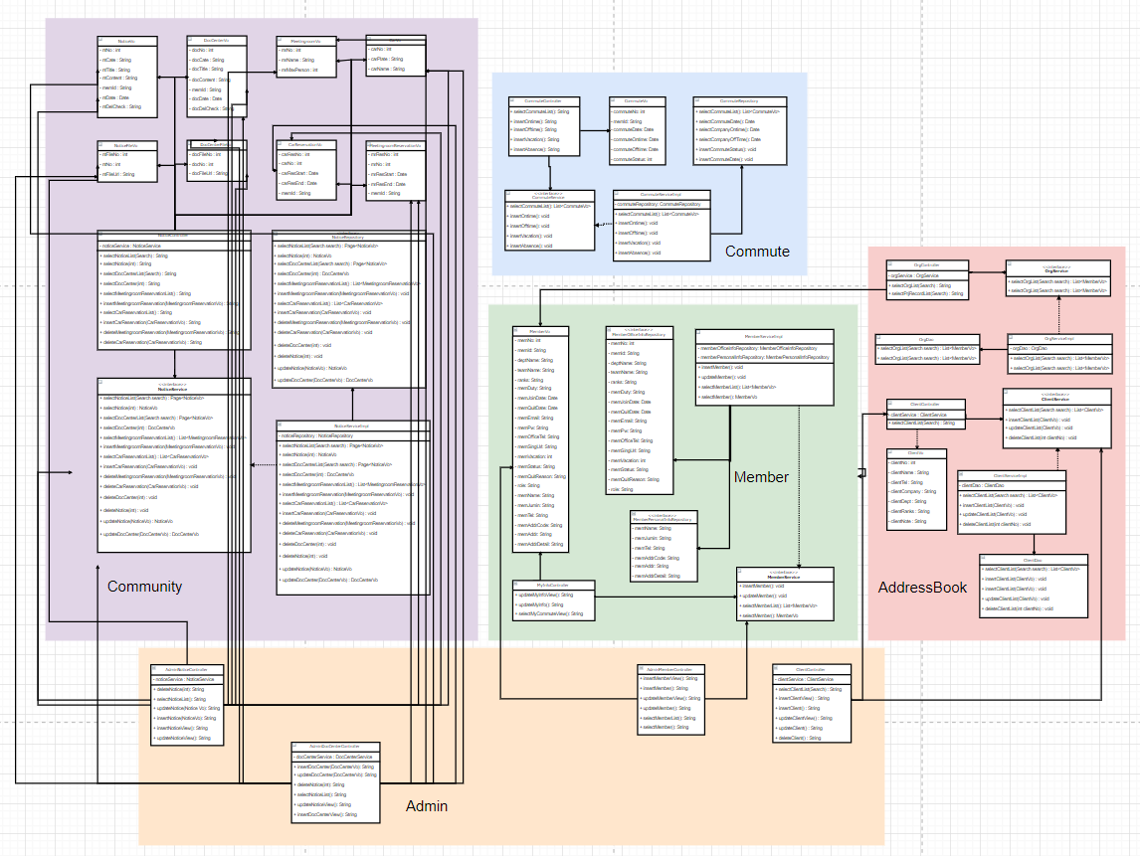
CLASS-DIAGRAM

Slide 13
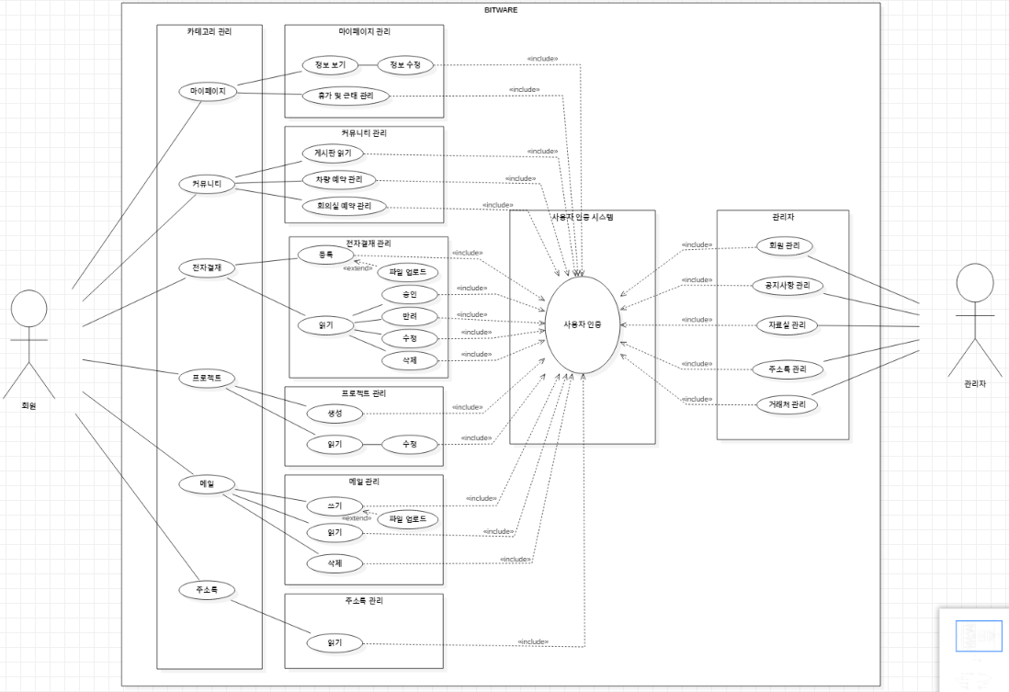
USE-CASE

Slide 14
시연영상

Slide 15
사용기술

Slide 16






















사용기술
Notes:
배경 넣기 - 잘보임

Slide 17
소감

Slide 18





소감
커뮤니티 / 주소록
프로젝트 관리 프로세스
재범
메인페이지 / 사원 및 근태관리
창국
채팅 / 디자인 & 퍼블리싱
동원
전자결재 프로세스
준우
한솔

Slide 19
End.
감사합니다
권재범 정동원 최창국 홍한솔 황준우

